Slide 2
Tο μισό μάθημα έχουμε!!!

Slide 5
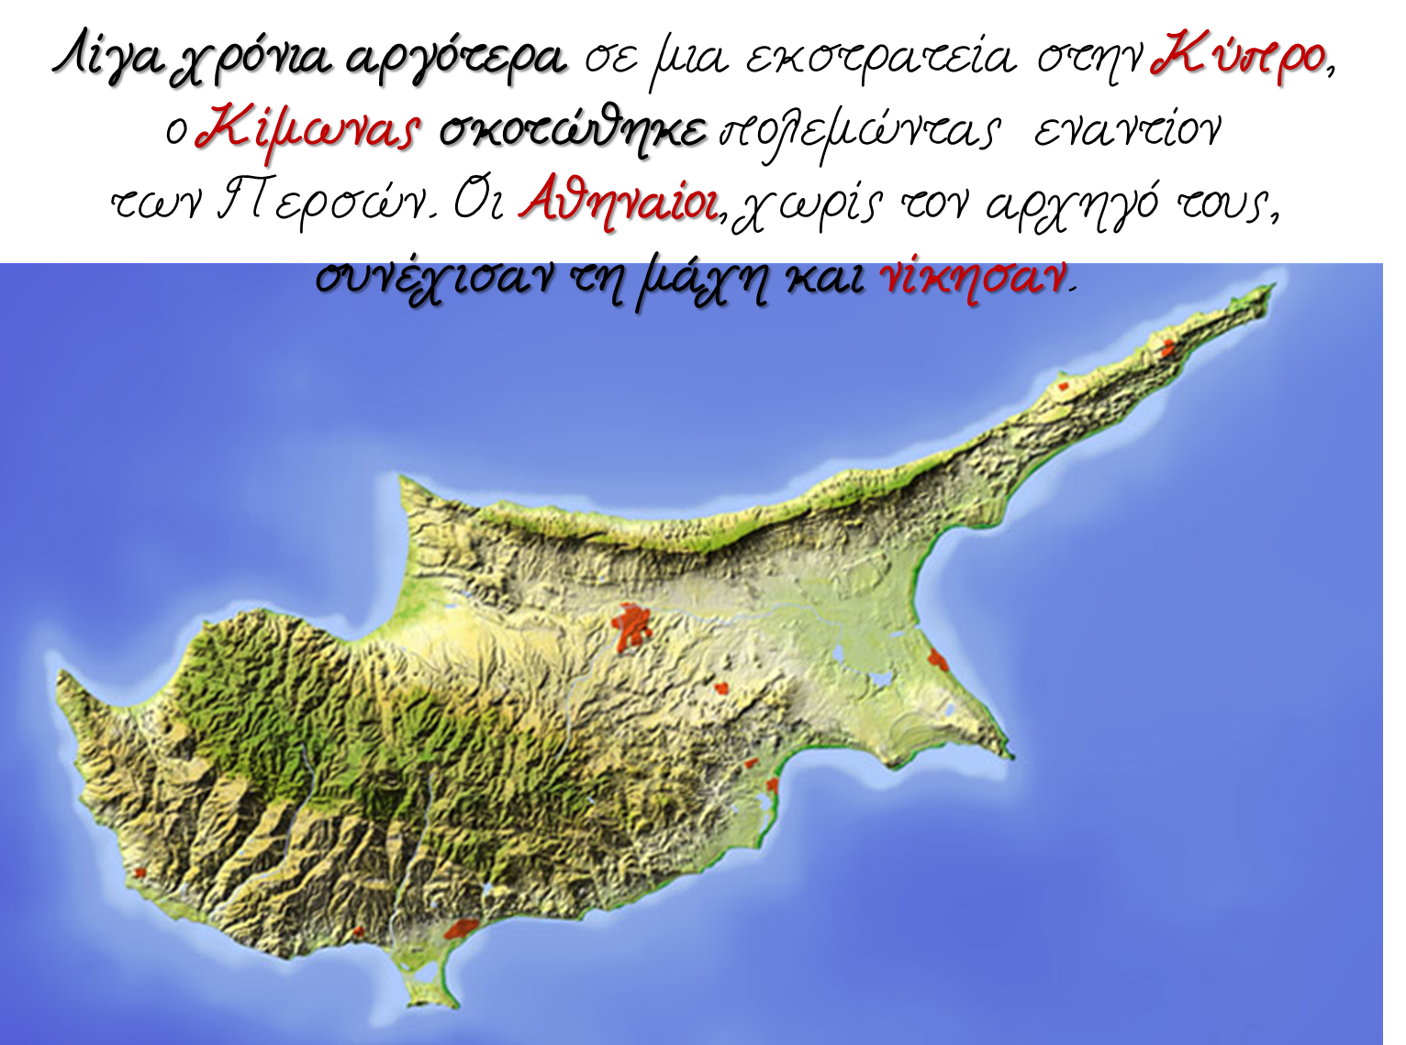

Slide 7
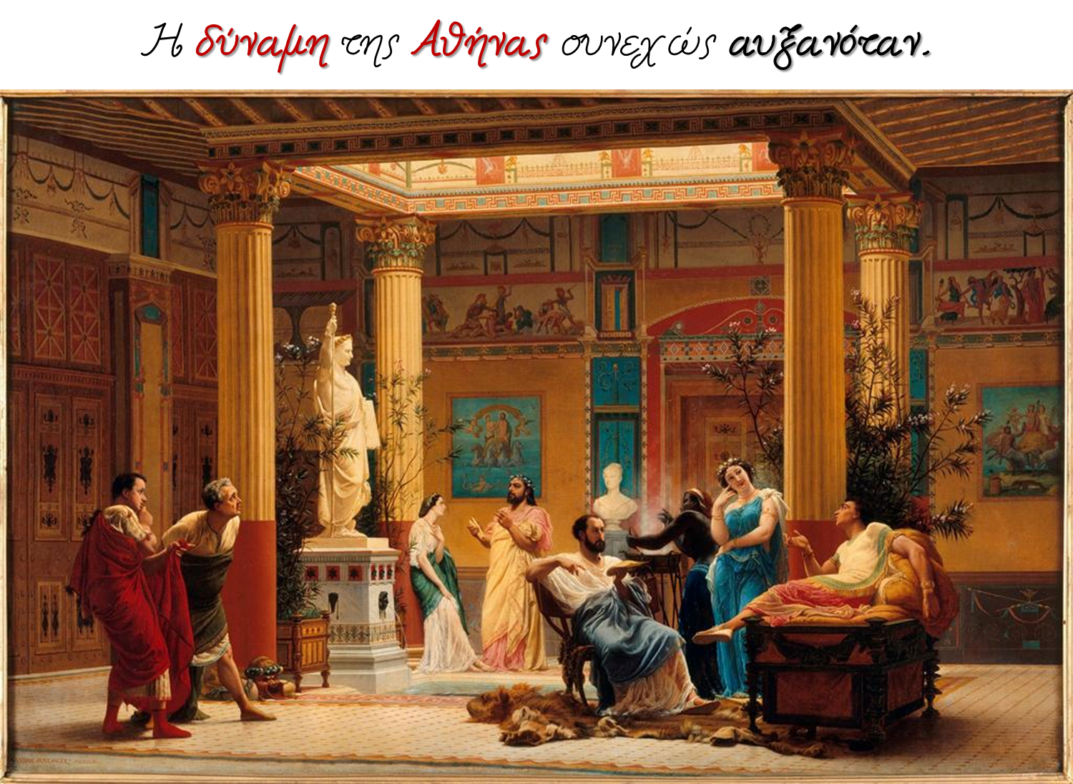

Slide 8
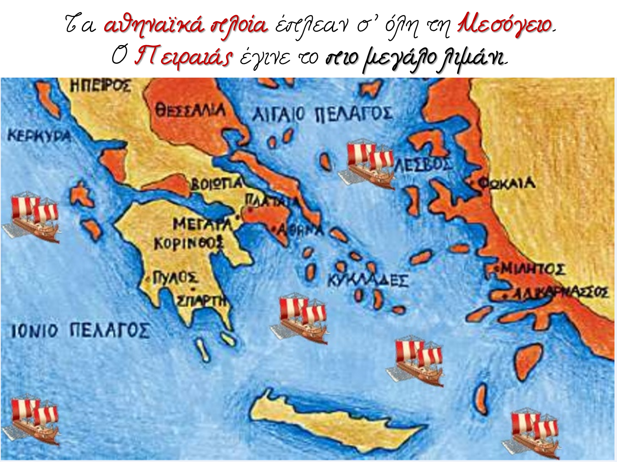

Slide 13
Συνεχίζεται…..

Slide 15
